Slide 1
注意事項 まず初めにお読みください。
・このパワーポイント資料は、各医療機関が患者教育用動画を作成するための支援として崎山小児科が作成したものです。
・ロックはかかってないので自由に改変できますが、画像などの素材を他に流用することは著作権の関係で禁止となります。
・パワーポイントを動画にする方法、youtubeの利用方法、バーコードの作り方については各医療機関で検索を行うなどしてご対応下さい。
・崎山小児科が提供している動画の見本は、次ページをご覧ください。
・読み原稿に記載された★の印は、クリックなどでアニメーションを
進めるタイミングを示しています。

Slide 2

実際に崎山がyoutubeに載せている動画見本は右のバーコードを読み取ってごらんください。崎山小児科のyoutube （無料）につながります。
3枚目から実際に使用するスライドとなりますので、1枚目と2枚目は削除して貴医療機関独自の動画として作成を行って下さい。
情報を更新して再度提供する予定はありません。
最初と最後のスライドに貴医療機関の名称や氏名などを記載して、
かかりつけ医による情報提供ツールとして責任をもってご利用下さい。
電話の問い合わせ先を掲示する場合は、貴医療機関で対応して下さい。
崎山小児科 崎山 弘

Slide 3
母親、子ども、父親の生活を脅かす子宮頸がん
～ 身近な危険性への対応 ～
●●小児科
（氏名）
2025年8月作製
Notes:
●●小児科、（氏名）です。「母親、子ども、父親の生活を脅かす子宮頸がん～ 身近な危険性への対応 ～」 というタイトルでお話をいたします。

Slide 4
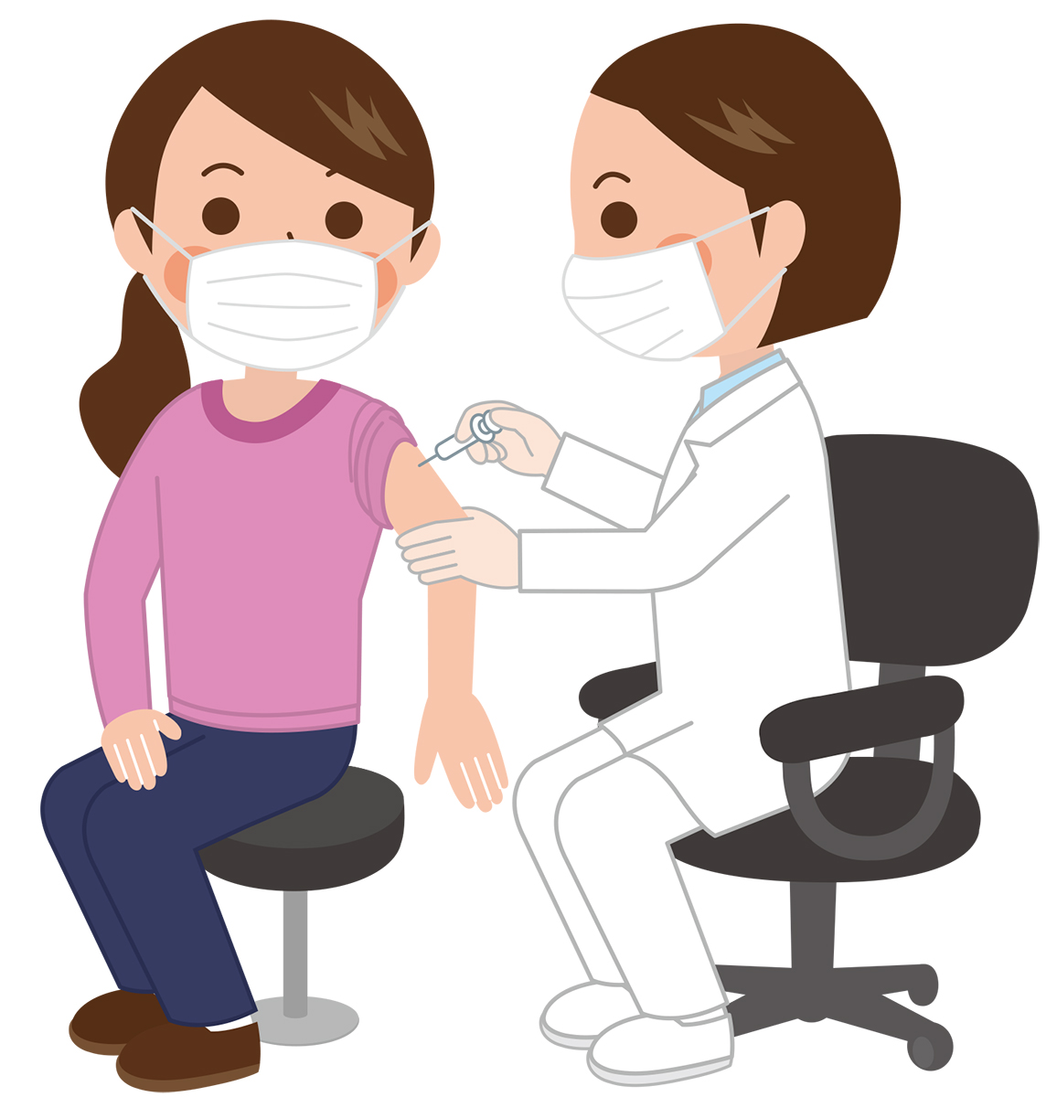
母親、子ども、父親の生活を脅かす子宮頸がん
～ 身近な危険性への対応 ～
１，子宮頸がんとその原因
２，HPVはどんなウイルス？
３，子宮頸がんを予防する
2024年3月12日作成
Notes:
このような流れでお話をします。

Slide 5
母親、子ども、父親の生活を脅かす子宮頸がん
～ 身近な危険性への対応 ～
１，子宮頸がんとその原因
２，HPVはどんなウイルス？
３，子宮頸がんを予防する
2024年3月12日作成
Notes:
まず、子宮頸がんという病気とその原因についてです。

Slide 6
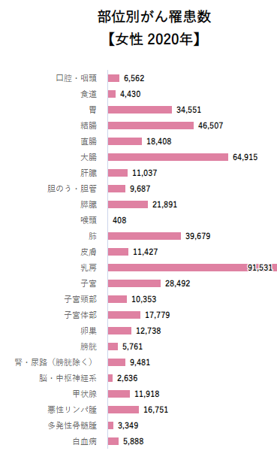
国立がん研究センター情報サービス https://ganjoho.jp/reg_stat/statistics/stat/summary.html
Notes:
これは2020年、日本国内における女性の、部位別のがん患者数です。子宮頸がんは年間約1万人です。女性の癌に占める割合としてはそれほど多くはありません。最も多い乳がんに比べれば約9分の１です。

Slide 7
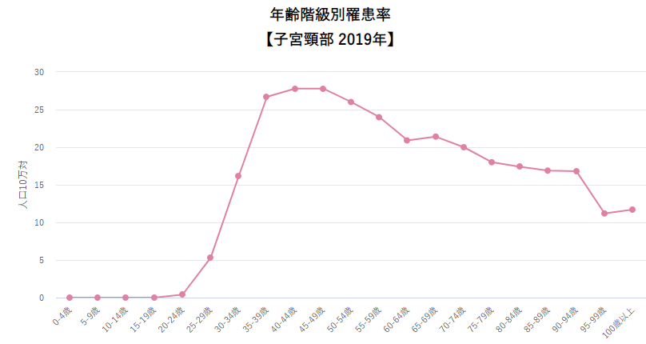
30歳から50歳
国立がん研究センター情報サービス https://ganjoho.jp/public/cancer/cervix_uteri/about.html
Notes:
ただし、子宮頸がんにかかる年齢は30歳から50歳の女性に多く、働いている人、妊娠、出産を控えている人、小さな子どもがいる人に多い癌です。ご本人、子どもだけでなく、配偶者が癌になれば父親の生活にも大きな影響が出ます。男性の方も決して無視できない病気です。

Slide 8
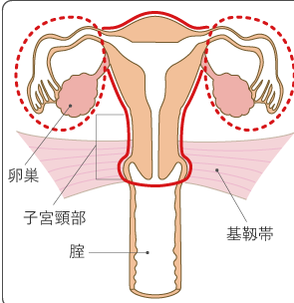
頸がんの進行状況によっては
単純子宮全摘出術
2,422件
30歳代までに自分の命を救うためのがんの治療で子宮を失ってしまう（妊娠できなくなってしまう）人が、1年間に約1,000人います
https://www.shikyukeigan-yobo.jp/treatments/
国立がん研究センター情報サービス https://ganjoho.jp/public/cancer/cervix_uteri/about.html
Notes:
何か症状があって子宮頸がんと診断された場合は、実はその約7割以上は進行がんです。残念ですが、ご自身の命を救うために、妊娠、出産はできなくなりますが、子宮全体を摘出します。日本国内でも年間約千人が30代までにこの子宮を失う選択を迫られています。

Slide 9
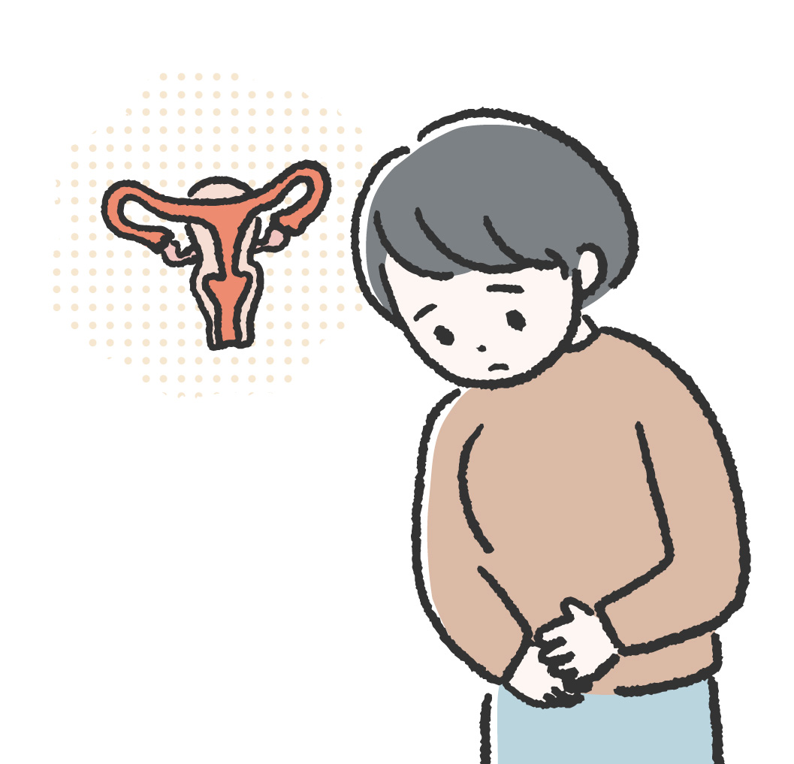

子宮頸がんはこんな病気
2019年 10.879人が新たに発症した。
2020年 2,887人が死亡
・30代、40代の若い世代が罹りやすい
・早期 →、円錐切除術 （2020年 11,800件）
子宮の一部を切り取るので妊娠可能
ただし再発のリスク、早産のリスクあり
・がんが進行すると、子宮全摘術
子宮を失うので妊娠は不可能
女性にとって、妊娠、出産の機会を失う可能性がある病気
乳がんや大腸がんのように手術して治るでは済まされない
崎山小児科
Notes:
なるべく早期に癌を見つけて、手術して癌になった臓器を取り除けば癌が治るかもしれませんが、妊娠と出産の機会を失うリスクがある子宮頸がんは、臓器を摘出して治るでは済まされません。また、子宮がん検診は、発病した癌をみつけるための検査であって、癌になることを予防できるわけではありません。では、このような子宮頸がんに対して、私たちにはどのような対応策があるのでしょうか。

Slide 10
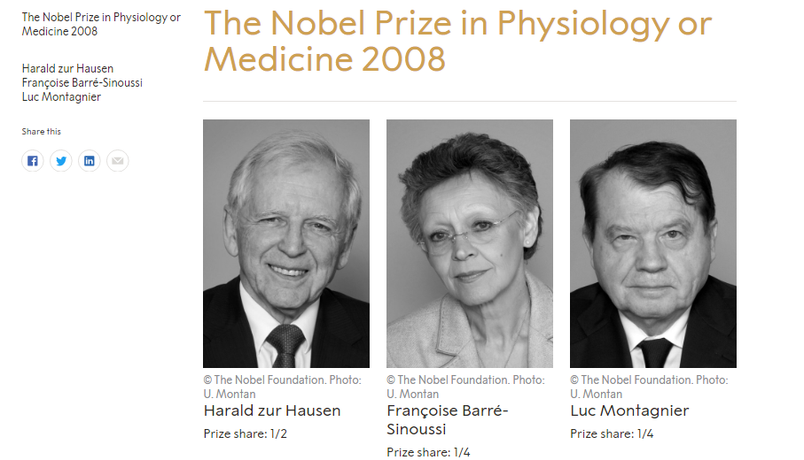
https://www.nobelprize.org/prizes/medicine/2008/summary/
Notes:
ちょっと話は変わりますが、これはノーベル賞を、授与、するスウェーデンのノーベル財団のＷＥＢサイトで 2008年のノーベル医学生理学賞を受賞した人を紹介しているページです。

Slide 11
https://www.nobelprize.org/prizes/medicine/2008/summary/
Notes:
この青で囲った、ハラルド ツア ハウゼン博士は

Slide 12
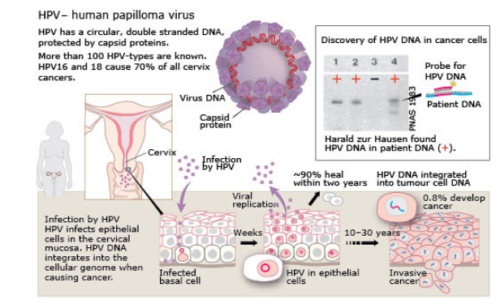
Harald zur Hausen
for his discovery of “human papilloma viruses causing cervical cancer”
https://www.nobelprize.
org/prizes/medicine/2008
/press-release/
Notes:
子宮頸がんの原因のほとんどが 、ヒトパピローマウイルスによっておこることを証明したことで、ノーベル医学生理学賞を受賞しました。ノーベル賞を取っていることでおわかりのように、

Slide 13
Harald zur Hausen
for his discovery of “human papilloma viruses causing cervical cancer”
HPVが子宮頸がんの原因という発見
HPVが子宮頸がんの原因という発見
https://www.nobelprize.org/prizes/medicine/2008/press-release/
Notes:
世界中の科学者が絶賛する研究結果として、ヒトパピローマウイルスが子宮頸がんの原因であるという発見があったのです。
これから先、ヒトパピローマウイルスをHPVと表現します。

Slide 14
母親、子ども、父親の生活を脅かす子宮頸がん
～ 身近な危険性への対応 ～
１，子宮頸がんとその原因
２，HPVはどんなウイルス？
３，子宮頸がんを予防する
2024年3月12日作成
Notes:
この子宮頸がんの原因となるHPV、ヒトパピローマウイルスとはどのような病原体なのでしょうか。それが実は、ちょっと変わったウイルスなのです。

Slide 15

HPV（ヒトパピローマウイルス）はどんなウイルス？
・子宮頸がんの主な原因となる
Notes:
先ほどノーベル賞の受賞理由で説明したように、HPVは子宮頸がんの原因となるウイルスです。

Slide 16
HPV（ヒトパピローマウイルス）はどんなウイルス？
・子宮頸がんの主な原因となる
実はとてもありふれたどこにでもいるウイルスです。
Notes:
癌を引き起こすウイルスなのに、実はとてもありふれた、どこにでもいるウイルスなのです。

Slide 17
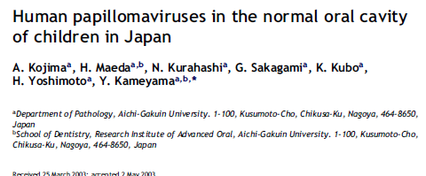
Oral Oncology (2003) 39 821–828
日本の子どもたちの正常な口腔内のヒトパピローマウイルス
・77 検体中 37 検体 (48.1%) が HPVを持っていた。
・3歳児の陽性率は45.2％
男児 52.6％
女児 33.3％
・5歳児の陽性率は50.0％
男児48.0％
女児52.4％
Notes:
これは2003年に日本人の小島先生が発表したデータです。日本人の3歳の子どもで45.2％、5歳では50%の子どもの口の中からHPVが確認されました。子宮頸がんの病原体であるウイルスが男の子であろうと、女の子であろうと、普通の子どもの口から見つかるって、不思議じゃありませんか？

Slide 18
Oral Oncology (2003) 39 821–828
日本の子どもたちの正常な口腔内のヒトパピローマウイルス
・77 検体中 37 検体 (48.1%) が HPVを持っていた。
・3歳児の陽性率は45.2％
男児 52.6％
女児 33.3％
・5歳児の陽性率は50.0％
男児48.0％
女児52.4％
梅毒や淋病とは違って
普通の人がウイルスを持っている
Notes:
いわゆる性病の梅毒や淋病は病原体を持っていればそれはイコール病気ということですが、HPVは違うのです。子どもを含めて、普通の人が、実はウイルスにすでに感染していて、口の中などにウイルスを保有しているのです。

Slide 19
HPV（ヒトパピローマウイルス）はどんなウイルス？
・子宮頸がんの主な原因となる
・子どもの口の中にも普通に存在する
子どもの口の中にウイルスがいる！
子どもは子宮頸がんにならないの？
Notes:
5歳の子どもの口の中に子宮頸がんを引き起こす可能性のあるいウイルスがいるということは、★子どもだって子宮頸がんになるんじゃないかな？誰だってそう思いますよね。

Slide 20

お正月の餅
何日も飾っておくと
PIXTA(ピクスタ)
PIXTA(ピクスタ)
Notes:
例えば、お正月の鏡餅、何日も飾っておくと

Slide 21
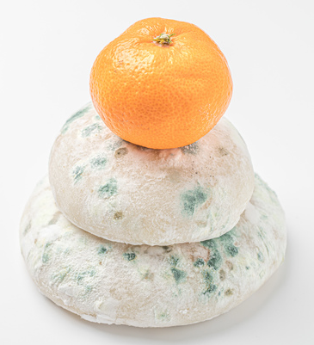
空中にカビの菌がお餅に
付着してカビが生えます
子どもの口の中にHPVがいるなら
PIXTA(ピクスタ)
Notes:
空気中のカビの菌がお餅に付着してカビが生えます。5歳の子どもの口の中にHPVが感染しているのであれば、口の中にいるHPVがいずれ子宮頸部に届いて

Slide 22
空中にカビの菌がお餅に
付着してカビが生えます
子どもの口の中にHPVがいるなら
子どもも子宮頸がんになる？
PIXTA(ピクスタ)
Notes:
こどもも子宮頸がんになるのではないか？そんな不安を感じますが、

Slide 23
空中にカビの菌がお餅に
付着してカビが生えます
子どもの口の中にHPVがいるなら
子どもも子宮頸がんになる？
性体験を経るまで子宮頸がんにはなりません。
PIXTA(ピクスタ)
Notes:
実は、子どもは子宮頸がんにならないのです。性体験を経るまでは子宮頸がんにならないことがわかっています。その理由をたとえ話で説明します。

Slide 24
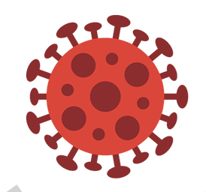
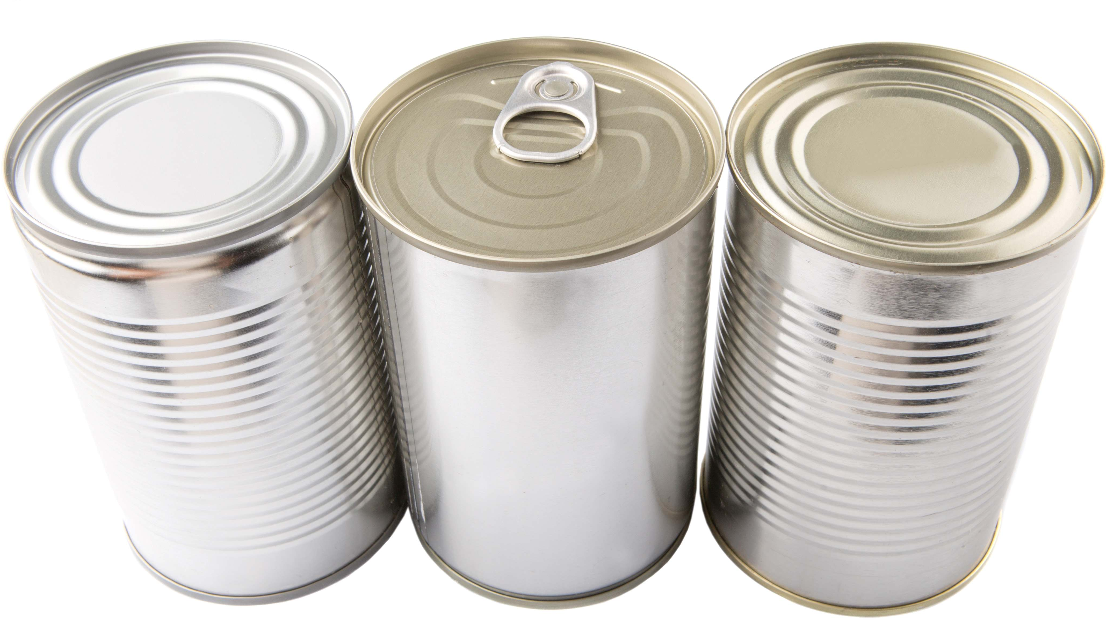


トウモロコシの缶詰があります。缶の周囲の空気中や缶の表面にカビや細菌が付着していたとしても、未開封の缶の中のトウモロコシにカビの菌や細菌が付着することはありません。
中身が腐ったり、カビが生えたりしません。
中のトウモロコシは病気になりません。
© 123RF.com
Notes:
ここにトウモロコシの缶詰があります。★缶の周囲の空気中や、★缶の表面に★カビの菌や中身を腐らせる細菌が付着していたとしても
★ 未開封の缶の中のトウモロコシに ★カビの菌や細菌が付着することはありません。★
缶詰の中身は腐ったり、カビが生えることはありません。つまり中身のトウモロコシは病気になりません。

Slide 25
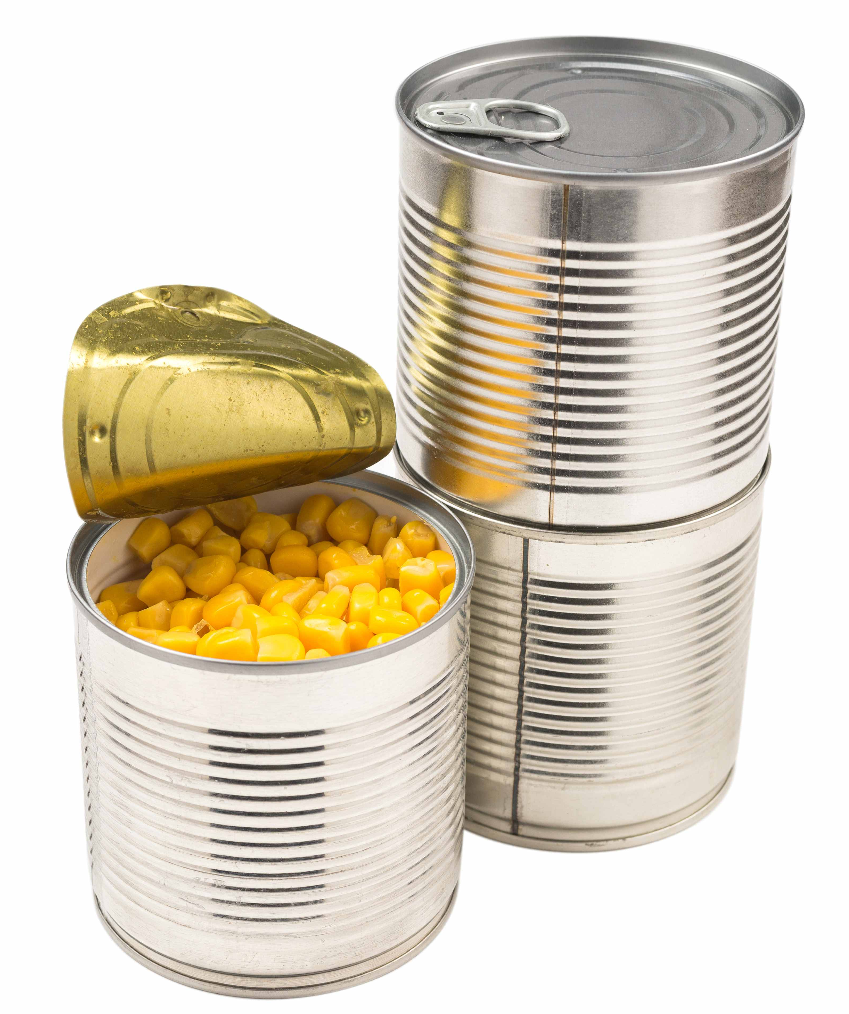
缶を開けて
© 123RF.com
Notes:
しかし、缶を開けて

Slide 26
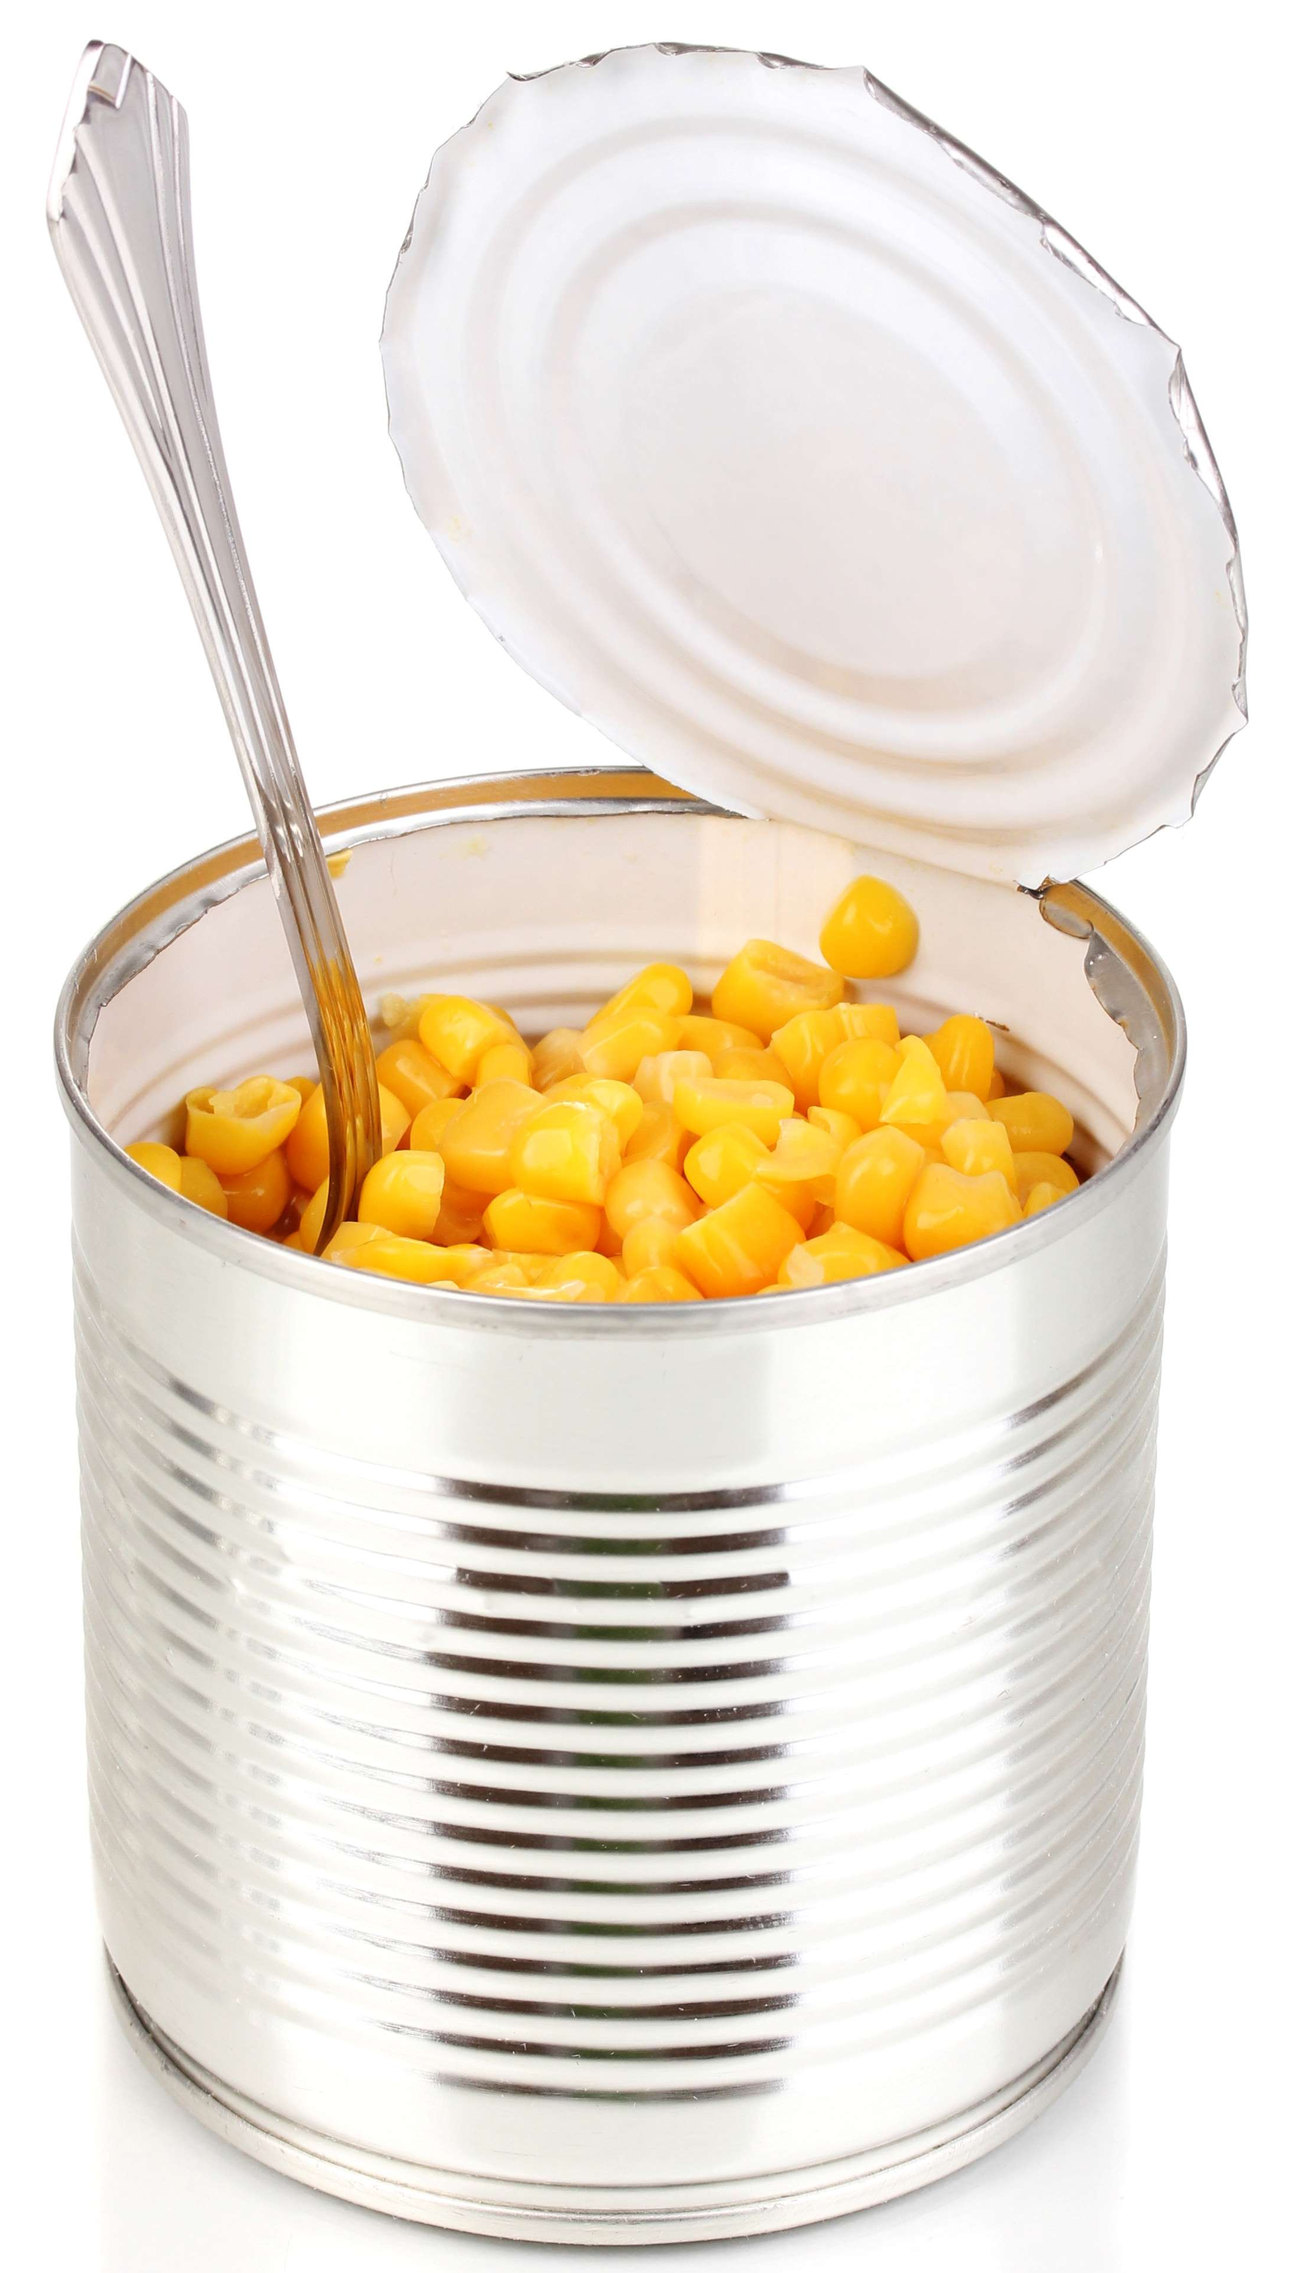
舐めたスプーンを奥まで
入れると、缶の底まで
カビなどの菌が届きます
© 123RF.com
Notes:
口を着けたスプーンを缶の中に入れると、缶の底の方まで、スプーンについているカビや細菌が届いてしまうのです。そうなると時間の経過とともに菌が増殖して、トウモロコシが腐ったり、カビが生えたりすることになります。

Slide 27
舐めたスプーンを奥まで
入れると、缶の底まで
カビなどの菌が届きます
舐めたスプーンに付着した菌が缶の底まで届くと、トウモロコシは
無菌状態ではなくなる。
カビが生えたり
腐ったりする。
トウモロコシの
一つ一つが
子宮頸部の
細胞と思って
下さい。
© 123RF.com
Notes:
ちょうどトウモロコシの一つ一つのツブが子宮頸部の細胞、だと思ってください。缶詰を開けて、口を着けたスプーンを缶の奥まで入れることで、トウモロコシに病原体が感染するのです。つまり性的な体験が、自分たちが普通に持っているHPVを子宮頸部に到達させる「感染経路」となるのです。ですから性行為で感染するという表現に違いはありませんが、性的パートナーがお互いに一人だけの関係であっても感染する可能性があることが、梅毒や淋病など、他の性病とは大きく異なります。

Slide 28
HPV（ヒトパピローマウイルス）はどんなウイルス？
・子宮頸がんの主な原因となる
・子どもの口の中にも普通に存在する
・性行為が子宮頸部にウイルスを届ける役目を果たす
（コンドームでは予防できません）
Notes:
つまり性行為そのものが女性や男性の皮膚などに普通に存在しているHPVを押し込んで子宮頸部に届けてしまうということです。ですからこれはコンドームを使っても予防はできません。

Slide 29
HPV（ヒトパピローマウイルス）はどんなウイルス？
・子宮頸がんの主な原因となる
・子どもの口の中にも普通に存在する
・性行為が子宮頸部にウイルスを届ける役目を果たす
（コンドームでは予防できません）
性行為で皆が子宮頸がんになるの？
Notes:
え、ということは、性行為で誰もが子宮頸がんになってしまうのか？そんな疑問が湧いてきます。

Slide 30
Harald zur Hausen
for his discovery of “human papilloma viruses causing cervical cancer”
https://www.nobelprize.org/prizes/medicine/2008/press-release/
Notes:
性行為があれば誰もが子宮頸がんになるリスクを獲得してしまうのは事実なのですが、このノーベル財団のWEBサイトに示されている説明書によると、

Slide 31
Harald zur Hausen
for his discovery of “human papilloma viruses causing cervical cancer”
１，膣の一番奥の部分にある
子宮頸部にウイルスが届く
https://www.nobelprize.org/prizes/medicine/2008/press-release/
Notes:
膣の一番奥の部分のある子宮頸部にHPVが届いても

Slide 32
Harald zur Hausen
for his discovery of “human papilloma viruses causing cervical cancer”
１，膣の一番奥の部分にある
子宮頸部にウイルスが届く
２，90％ぐらいは2年以内に治る
https://www.nobelprize.org/prizes/medicine/2008/press-release/
Notes:
90％ぐらいは2年以内にひとりでに治ってしまう。ウイルスが排除されてしまう。

Slide 33
Harald zur Hausen
for his discovery of “human papilloma viruses causing cervical cancer”
１，膣の一番奥の部分にある
子宮頸部にウイルスが届く
２，90％ぐらいは2年以内に治る
３，10～30年で0.8%が癌になる
https://www.nobelprize.org/prizes/medicine/2008/press-release/
Notes:
ウイルスが排除されない人が稀にいて、約10年から30年の経過で0.8％が癌になる。という研究結果が示されています。

Slide 34
HPV（ヒトパピローマウイルス）はどんなウイルス？
・子宮頸がんの主な原因となる
・子どもの口の中にも普通に存在する
・性行為が子宮頸部にウイルスを届ける役目を果たす
（コンドームでは予防できません）
・HPVは、女性の多くが“一生に一度は感染する”
・ほとんどの人ではウイルスが自然に消えるが、
がんになってしまう人がいることも事実
Notes:
つまり人の口の中などにありふれて存在しているHPV ヒトパピローマウイルスは、多くの女性が一生に一度は子宮頸部に感染するのですが、ほとんどの人ではウイルスが自然に消えてしまい、わずかな人だけが癌になるということなのです。

Slide 35
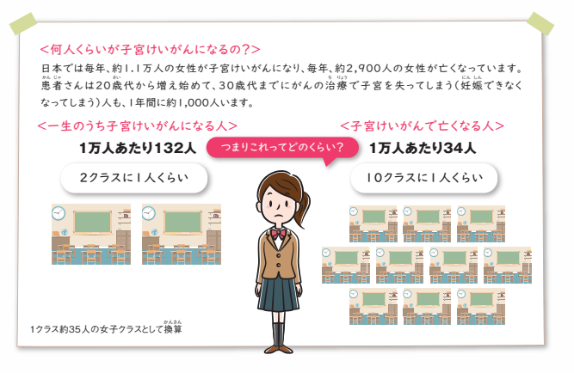
ではどうする？私が子宮頸がんになるのかもしれない！
HPVワクチンについて知ってください＜簡略版＞ （厚生労働省）
https://www.mhlw.go.jp/content/10900000/000901219.pdf
Notes:
わずかな人って、どの程度の人か、厚生労働省のWEBサイトにわかりやすい説明があります。クラス全員が女子の女子高の場合、二クラスに一人程度がいずれ子宮頸がんにかかり、手術などの治療を受けても、10クラスに一人ぐらいは子宮頸がんで亡くなるという感じです。
★ちょっと無視できない頻度だと思います。ではどうするか？

Slide 36
HPV（ヒトパピローマウイルス）はどんなウイルス？
・子宮頸がんの主な原因となる
・子どもの口の中にも普通に存在する
・性行為が子宮頸部にウイルスを届ける役目を果たす
（コンドームでは予防できません）
・HPVは、女性の多くが“一生に一度は感染する”
・ほとんどの人ではウイルスが自然に消えるが、
がんになってしまう人がいることも事実
命を守るため、子宮を守るために子宮頸部への感染を避けたい
Notes:
命を落としたり、子宮を失ったりするリスクがある子宮頸がんはできればかかりたくない、子どもたちにはかかってほしくない、どうすればよいでしょう

Slide 37
母親、子ども、父親の生活を脅かす子宮頸がん
～ 身近な危険性への対応 ～
１，子宮頸がんとその原因
２，HPVはどんなウイルス？
３，子宮頸がんを予防する
2024年3月12日作成
Notes:
ウイルスが原因ならたとえ完璧ではなくても予防注射、ワクチンでそのリスクを減らせるのではないか
ということで、ここから予防接種の話になります

Slide 38
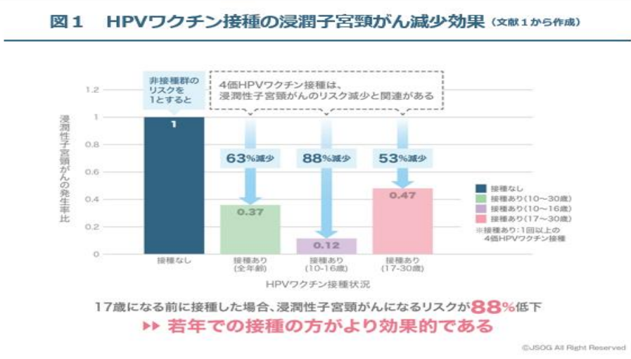
１）New England Journal of Medicine. 2020;383(14):1340-1348. doi:10.1056/NEJMOA1917338
子宮頸がんと HPV ワクチンに関する正しい理解のために（日本産科婦人科学会）
https://www.jsog.or.jp/uploads/files/jsogpolicy/HPV_Part3.pdf
Notes:
2006年からHPVワクチンが承認されているスウェーデンでは、17歳未満に接種を受けると子宮摘出などの治療が必要となる子宮頸がんの発症が★88%抑えられました。100％ではありませんが、十分に意味のある数字です。WHOによるとすでに世界120か国以上でHPVワクチンが使われています。

Slide 39
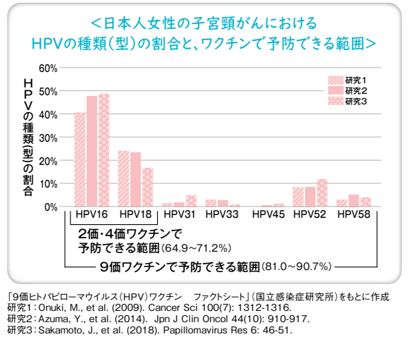
HPVワクチンについて知って下さい＜詳細版＞ （厚生労働省）
https://www.mhlw.go.jp/content/10900000/000901220.pdf
Notes:
以前は日本で接種可能なHPVワクチンは2価・4価ワクチンという種類だったのですが、★2023年4月から9価、つまり９種類のヒトパピローマウイルスに対応できるワクチンが公費で受けられるようになりました。日本国内の子宮頸がんのおよそ90％に予防効果が期待されています。

Slide 40
HPVワクチンの副反応
接種部位の痛み、腫れ、発赤 → 数日で治まる
一過性の失神（迷走神経反射） → 1時間程度で回復
++++++++++++++++++++++++++++++++++++++++++++++++++++++++++++++++++++++++++++++++++++++++++++++++++++++++++++++++++++++++++++++++++++++++++++++++++++++
マスコミなどでと報道された「HPVワクチンの副反応」
1994年4月2日から2001年4月1日までに生まれた名古屋市在住の女性71,177人を対象として、激しい頭痛、倦怠感、記憶障害、歩行困難など24の症状発現の有無、関連する通院、頻度、および就学への影響を匿名の質問票を使って調査した。2015年9月
1日に郵送し、11月2日までに到着した結果を集計した。
Sadao Suzuki, Akihiro Hosono、No association between HPV vaccine and reported post-vaccination symptoms in Japanese young women: Results of the Nagoya study
Papillomavirus Research、Volume 5, June 2018, Pages 96-103
Notes:
そうは言っても、身体に異物を入れるワクチンですから副反応がないわけではありません。しかし、その多くは接種部位の痛みや腫れで数日以内に治まります。痛みに対する恐怖心などの影響で接種直後に失神することもありますが、これは他の予防接種でも見られる現象で1時間程度で回復します。

Slide 41
HPVワクチンの副反応
接種部位の痛み、腫れ、発赤 → 数日で治まる
一過性の失神（迷走神経反射） → 1時間程度で回復
++++++++++++++++++++++++++++++++++++++++++++++++++++++++++++++++++++++++++++++++++++++++++++++++++++++++++++++++++++++++++++++++++++++++++++++++++++++
マスコミなどでと報道された「HPVワクチンの副反応」
1994年4月2日から2001年4月1日までに生まれた名古屋市在住の女性71,177人を対象として、激しい頭痛、倦怠感、記憶障害、歩行困難など24の症状発現の有無、関連する通院、頻度、および就学への影響を匿名の質問票を使って調査した。2015年9月
1日に郵送し、11月2日までに到着した結果を集計した。
Sadao Suzuki, Akihiro Hosono、No association between HPV vaccine and reported post-vaccination symptoms in Japanese young women: Results of the Nagoya study
Papillomavirus Research、Volume 5, June 2018, Pages 96-103
Notes:
またHPVワクチンのあとに、頭痛、全身の痛み、手足が勝手に動いてしまう不随意運動などが長く続くという報道がされたことがありました。これを受けて、名古屋市在住の女性約7万人を対象として、激しい頭痛、倦怠感、記憶障害、歩行困難があるか、学校に通えているかなどの調査が2015年に行われ、

Slide 42
日本人の若年女性におけるHPVワクチンとワクチン接種後の症状報告との関連は確認できなかった:名古屋調査の結果
合計で29,846人の住民が回答した。
接種者約2万人と非接種者約9千人において、
HPVワクチン接種後の症状24種類のいずれについても、発生の有意な増加は認められなかった。
登校に有意な影響はなった。
Sadao Suzuki, Akihiro Hosono、No association between HPV vaccine and reported post-vaccination symptoms in Japanese young women: Results of the Nagoya study
Papillomavirus Research、Volume 5, June 2018, Pages 96-103
Notes:
HPVワクチンを受けた約2万人と受けていない約9千人で、これらの症状の発生頻度を比べてみたら、ほとんど変わらない、つまりワクチンを受けたからと言って、倦怠感や記憶障害などの症状が増えるという結果がみられず、学校に行けなくなるなどの頻度も変化がない、つまりワクチンと報道にあったけいれんのような症状との因果関係はほとんどないであろうということがわかりました。

Slide 43

ワクチン、受けた方がよいのか？
Notes:
ここまでの流れが理解できても、まだワクチンを受けるべきか迷っている人がいるようです。そのような方は、自分がどのように生きたいのかを考えてみて下さい。

Slide 44
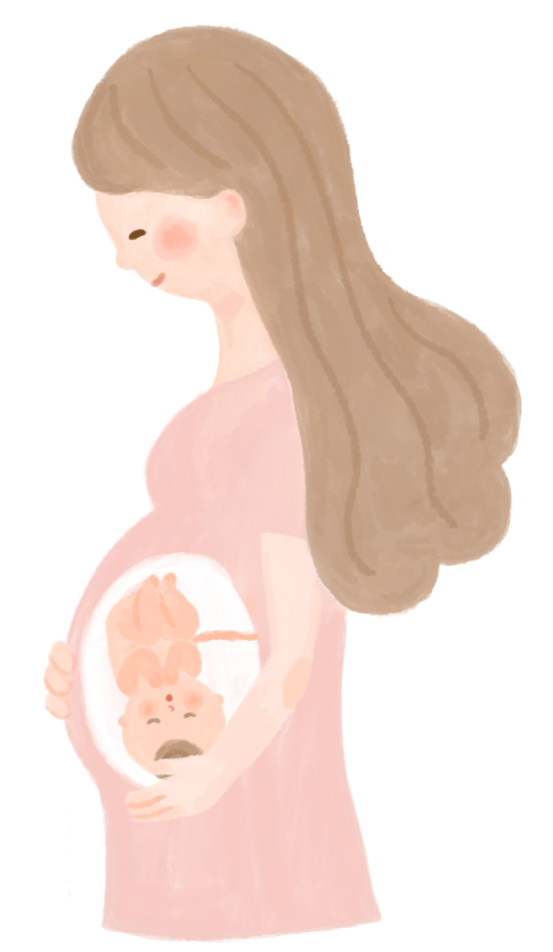

HPVワクチンは、HPVが子宮頸部に感染することを防ぐことで、子宮頸がんになることを予防します。
ワクチンは、子宮とそこに宿る若い命を守るため
子宮頸がん検診は子宮頸がんの発症を防ぐ効果はありません。子宮頸がんを早期発見、早期治療して、死亡などの重症化を予防します。場合によっては子宮を摘出します。
検診は、女性の命を守るため
この二つの意味を理解して、ワクチンと検診を上手に使いましょう。
すべてのワクチンには副反応のリスクがあります。HPVワクチンについて
（A）ワクチンを受ける → 副反応で身体に不利益を被るリスク
（B）ワクチンを受けない → 妊娠可能な子宮を温存できないリスク
（A）か（B）のどちらかのリスクを受け入れる選択をしてください。
情報提供をすることで、皆さんの意思決定を支援します。
AとBとのどちらかが正しいということはありません。
Notes:
HPVワクチンが子宮頸がんを100％予防するなんてことは言いません。HPVワクチンは特に30代、40代の若い世代のヒトパピローマウイルス感染を少しでも予防して、若い世代の子宮とそこに宿る若い命を守るための医療行為です。
子宮頸がんの検診は、子宮頸がんの発症は予防できません。子宮頸がんを早期発見して、場合によっては子宮を摘出するという手術を受けて女性の命を守る医療行為です。

Slide 45
HPVワクチンは、HPVが子宮頸部に感染することを防ぐことで、子宮頸がんになることを予防します。
ワクチンは、子宮とそこに宿る若い命を守るため
子宮頸がん検診は子宮頸がんの発症を防ぐ効果はありません。子宮頸がんを早期発見、早期治療して、死亡などの重症化を予防します。場合によっては子宮を摘出します。
検診は、女性の命を守るため
この二つの意味を理解して、ワクチンと検診を上手に使いましょう。
すべてのワクチンには副反応のリスクがあります。HPVワクチンについて
（A）ワクチンを受ける → 副反応で身体に不利益を被るリスク
（B）ワクチンを受けない → 妊娠可能な子宮を温存できないリスク
（A）か（B）のどちらかのリスクを受け入れる選択をしてください。
情報提供をすることで、皆さんの意思決定を支援します。
AとBとのどちらかが正しいということはありません。
Notes:
「ワクチンは受けたくないが、子宮頸がんで子宮を失いたくない」という選択肢はありません。ヒトパピローマウイルスは、男も女も子どもも大人も、誰でもかかります。ワクチンの副反応の頻度と重症度は、女性の皆さんが子宮頸がんにかかってしまう頻度と重症度に比べると、明らかに小さいのです。ぜひHPVワクチンを受けて下さい。とくに、若い世代がこれから妊娠、出産する子宮を守ることに大きな意味があります。

Slide 46

HPVワクチンの定期接種対象者と
9価HPVワクチン 2回接種対象年齢
HPVワクチン定期接種対象者
小学校6年生～
高校1年生相当の女子
小6
11／12歳
中１
12／13歳
中2
13／14歳
中3
14／15歳
高1
15／16歳
標準接種年齢※
定期接種対象
最終年度
9価HPVワクチン 2回接種可能
※：13歳となる日の属する年度の初日から当該年度の末日までの間を標準的な接種期間とする。
厚生労働省 2024年9月27日 定期接種実施要領(改正後全文・2024年9月27日改正) より作成
https://www.mhlw.go.jp/content/001092480.pdf (Accessed Feb. 14, 2025)
SIL25SS1034
Notes:
さて、現在使われている9価のHPVワクチンの定期接種の対象者は小学校6年生から高校１年生ではありますが、

Slide 47


定期接種における9価HPVワクチンの一般的な接種スケジュール
9価HPVワクチン
0ヵ月
6ヵ月
※1
合計
2回
1回目の接種を
15歳になるまでに
受ける場合
1回目
2回目
0ヵ月
2ヵ月
6ヵ月
1回目の接種を
15歳になってから
受ける場合
※2
※3
合計
3回
1回目
2回目
3回目
1年以内に接種を終えることが望ましい。
※1 1回目と2回目の接種は、少なくとも5ヵ月以上あけます。5ヵ月未満である場合、3回目の接種が必要になります。
※2・3 2回目と3回目の接種がそれぞれ1回目の2ヵ月後と6ヵ月後にできない場合、2回目は1回目から1ヵ月以上(※2)、3回目は2回目から3ヵ月以上(※3)あけます。
6. 用法及び用量
9歳以上の女性に、1回0.5mLを合計3回、筋肉内に注射する。通常、2回目は初回接種の2ヵ月後、3回目は6ヵ月後に同様の用法で接種する。
9歳以上15歳未満の女性は、初回接種から6～12ヵ月の間隔を置いた合計2回の接種とすることができる。
7. 用法及び用量に関連する注意(一部抜粋)
7.1 接種間隔
7.1.1 9歳以上の女性に合計3回の接種をする場合、1年以内に3回の接種を終了することが望ましい。なお、本剤の2回目及び3回目の接種が初回接種の2ヵ月後及び6ヵ月後にできない場合、2回目接種は初回接種から少なくとも1ヵ月以上、3回目接種は2回目接種から少なくとも3ヵ月以上間隔を置いて実施すること。
7.1.2 9歳以上15歳未満の女性に合計2回の接種をする場合、13ヵ月後までに接種することが望ましい。なお、本剤の2回目の接種を初回接種から6ヵ月以上間隔を置いて実施できない場合、2回目の接種は初回接種から少なくとも5ヵ月以上間隔を置いて実施すること。
2回目の接種が初回接種から5ヵ月後未満であった場合、3回目の接種を実施すること。この場合、3回目の接種は2回目の接種から少なくとも3ヵ月以上間隔を置いて実施すること。
SIL25SS1034
厚生労働省 医療従事者の方へ ～HPVワクチンに関する情報をまとめています～ より一部抜粋
https://www.mhlw.go.jp/content/10900000/000901222.pdf (Accessed Feb. 14, 2025)
Notes:
9価HPVワクチンは15歳になるまでに受ける場合、接種回数は2回で済みます。

Slide 48

定期接種における9価HPVワクチンの一般的な接種スケジュール
9価HPVワクチン
0ヵ月
6ヵ月
※1
合計
2回
1回目の接種を
15歳になるまでに
受ける場合
1回目
2回目
0ヵ月
2ヵ月
6ヵ月
1回目の接種を
15歳になってから
受ける場合
※2
※3
合計
3回
1回目
2回目
3回目
1年以内に接種を終えることが望ましい。
※1 1回目と2回目の接種は、少なくとも5ヵ月以上あけます。5ヵ月未満である場合、3回目の接種が必要になります。
※2・3 2回目と3回目の接種がそれぞれ1回目の2ヵ月後と6ヵ月後にできない場合、2回目は1回目から1ヵ月以上(※2)、3回目は2回目から3ヵ月以上(※3)あけます。
6. 用法及び用量
9歳以上の女性に、1回0.5mLを合計3回、筋肉内に注射する。通常、2回目は初回接種の2ヵ月後、3回目は6ヵ月後に同様の用法で接種する。
9歳以上15歳未満の女性は、初回接種から6～12ヵ月の間隔を置いた合計2回の接種とすることができる。
7. 用法及び用量に関連する注意(一部抜粋)
7.1 接種間隔
7.1.1 9歳以上の女性に合計3回の接種をする場合、1年以内に3回の接種を終了することが望ましい。なお、本剤の2回目及び3回目の接種が初回接種の2ヵ月後及び6ヵ月後にできない場合、2回目接種は初回接種から少なくとも1ヵ月以上、3回目接種は2回目接種から少なくとも3ヵ月以上間隔を置いて実施すること。
7.1.2 9歳以上15歳未満の女性に合計2回の接種をする場合、13ヵ月後までに接種することが望ましい。なお、本剤の2回目の接種を初回接種から6ヵ月以上間隔を置いて実施できない場合、2回目の接種は初回接種から少なくとも5ヵ月以上間隔を置いて実施すること。
2回目の接種が初回接種から5ヵ月後未満であった場合、3回目の接種を実施すること。この場合、3回目の接種は2回目の接種から少なくとも3ヵ月以上間隔を置いて実施すること。
SIL25SS1034
厚生労働省 医療従事者の方へ ～HPVワクチンに関する情報をまとめています～ より一部抜粋
https://www.mhlw.go.jp/content/10900000/000901222.pdf (Accessed Feb. 14, 2025)
Notes:
1回目が15歳になってしまうと3回の接種が必要です。

Slide 49
定期接種における9価HPVワクチンの一般的な接種スケジュール
9価HPVワクチン
0ヵ月
6ヵ月
※1
合計
2回
1回目の接種を
15歳になるまでに
受ける場合
1回目
2回目
0ヵ月
2ヵ月
6ヵ月
1回目の接種を
15歳になってから
受ける場合
※2
※3
合計
3回
1回目
2回目
3回目
1年以内に接種を終えることが望ましい。
※1 1回目と2回目の接種は、少なくとも5ヵ月以上あけます。5ヵ月未満である場合、3回目の接種が必要になります。
※2・3 2回目と3回目の接種がそれぞれ1回目の2ヵ月後と6ヵ月後にできない場合、2回目は1回目から1ヵ月以上(※2)、3回目は2回目から3ヵ月以上(※3)あけます。
6. 用法及び用量
9歳以上の女性に、1回0.5mLを合計3回、筋肉内に注射する。通常、2回目は初回接種の2ヵ月後、3回目は6ヵ月後に同様の用法で接種する。
9歳以上15歳未満の女性は、初回接種から6～12ヵ月の間隔を置いた合計2回の接種とすることができる。
7. 用法及び用量に関連する注意(一部抜粋)
7.1 接種間隔
7.1.1 9歳以上の女性に合計3回の接種をする場合、1年以内に3回の接種を終了することが望ましい。なお、本剤の2回目及び3回目の接種が初回接種の2ヵ月後及び6ヵ月後にできない場合、2回目接種は初回接種から少なくとも1ヵ月以上、3回目接種は2回目接種から少なくとも3ヵ月以上間隔を置いて実施すること。
7.1.2 9歳以上15歳未満の女性に合計2回の接種をする場合、13ヵ月後までに接種することが望ましい。なお、本剤の2回目の接種を初回接種から6ヵ月以上間隔を置いて実施できない場合、2回目の接種は初回接種から少なくとも5ヵ月以上間隔を置いて実施すること。
2回目の接種が初回接種から5ヵ月後未満であった場合、3回目の接種を実施すること。この場合、3回目の接種は2回目の接種から少なくとも3ヵ月以上間隔を置いて実施すること。
SIL25SS1034
厚生労働省 医療従事者の方へ ～HPVワクチンに関する情報をまとめています～ より一部抜粋
https://www.mhlw.go.jp/content/10900000/000901222.pdf (Accessed Feb. 14, 2025)
Notes:
若いうちに受ける方が有効性が高いというデータもあります。接種回数が少ない方が子どもたちにとっても喜ばしいことなので、9価ワクチンの2回接種をお勧めします。小学校高学年、中学生3年生は受験や学校行事などで忙しいことが多いのでぜひ中学校1年生、遅くとも中学校2年生の夏休みまでに1回目の接種をする、できれば中学校１，２年生のインフルエンザワクチンを受けるときに、ついでに1回目を同時接種することをお勧めします。

Slide 50
母親、子ども、父親の生活を脅かす子宮頸がん
～ 身近な危険性への対応 ～
●●小児科 〇〇〇－〇〇〇－〇〇〇〇（電話番号）
（氏名）
2025年8月作製
Notes:
「母親、子ども、父親の生活を脅かす子宮頸がん～ 身近な危険性への対応 ～」 というタイトルでお話をいたしました。
このワクチンについて質問のある方は、いつでも〇〇小児科にお電話下さい。

